Slide 1
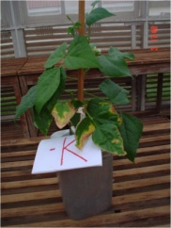
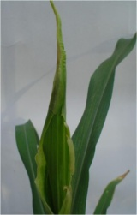
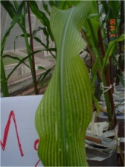
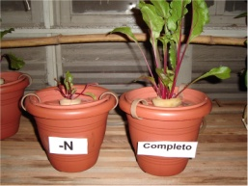
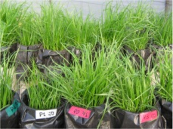
Nutrición mineral: diagnóstico foliar en cultivos
Docente responsable: Dr Renato de Mello Prado (Facultad de Ciencias Agrarias y Veterinarias de Jaboticabal, Universidad Estadual Paulista Júlio de Mesquita Filho, Brasil)
Docente colaboradora: Dra. Silvia G. Assuero (Facultad de Ciencias Agrarias, UNMdP)
Curso dirigido a estudiantes avanzados o de posgrado de Ciencias Agrarias, Biología y carreras afines
Tiene como objetivos conceptualizar y desarrollar las principales teorías relacionadas con la nutrición mineral y la evaluación del estado nutricional de las plantas a través de la interpretación del análisis foliar y de tejidos vegetales
Duración: 30 hs teóricas
Del 21 al 25 de febrero de 2011
en la Facultad de Ciencias Agrarias
-Ca
Informes: sgassuero@balcarce.inta.gov.ar
Tel. 02266 439100 ext. 266
-Mg

